Slide 1






Bài 1

Slide 2
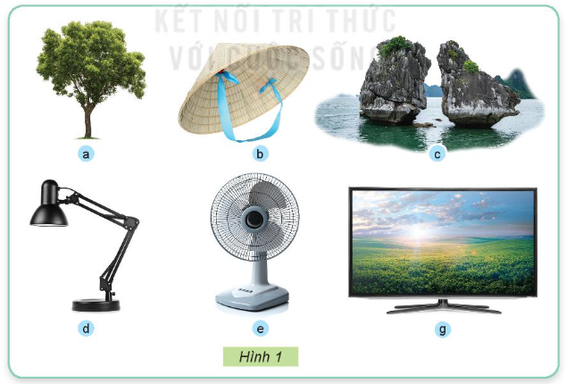
Em hãy quan sát và gọi tên những đối tượng có trong hình 1.
Trong những đối tượng đó, đối tượng nào do con người làm ra, đối tượng nào không phải do con người làm ra?

Slide 3



Em hãy kể tên đối tượng tự nhiên và sản phẩm công nghệ mà em biết?

Slide 4



Sản phẩm công nghệ là sản phẩm do con người tạo ra để phục vụ cuộc sống.
Đối tượng tự nhiên không phải do con người tạo ra mà có sẵn trong tự nhiên như: động vật, thực vật, đất, nước,...

Slide 5
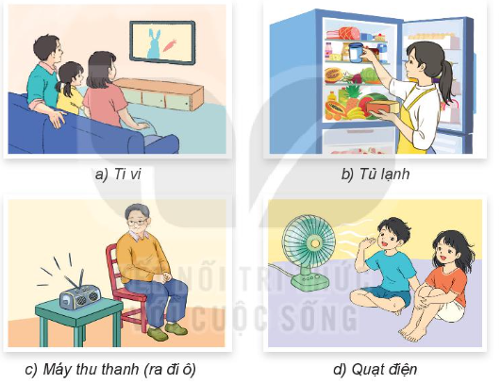
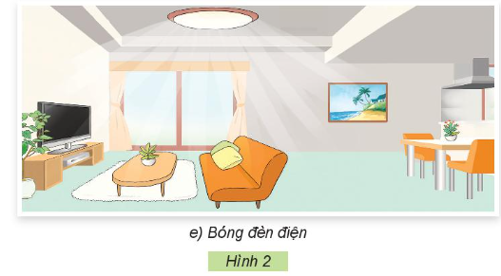
Quan sát hình 2, dựa vào các từ gợi ý: giải trí, làm mát, chiếu sáng, bảo quản thực phẩm. Em hãy nêu tác dụng của các sản phẩm công nghệ có tên trong hình.

Slide 6
Các sản phẩm công nghệ có vai trò rất quan trọng trong đời sống của chúng ta.
Càng ngày những sản phẩm công nghệ càng hiện đại giúp cho con người có cuộc sống tốt đẹp hơn.

Slide 7



